Slide 1
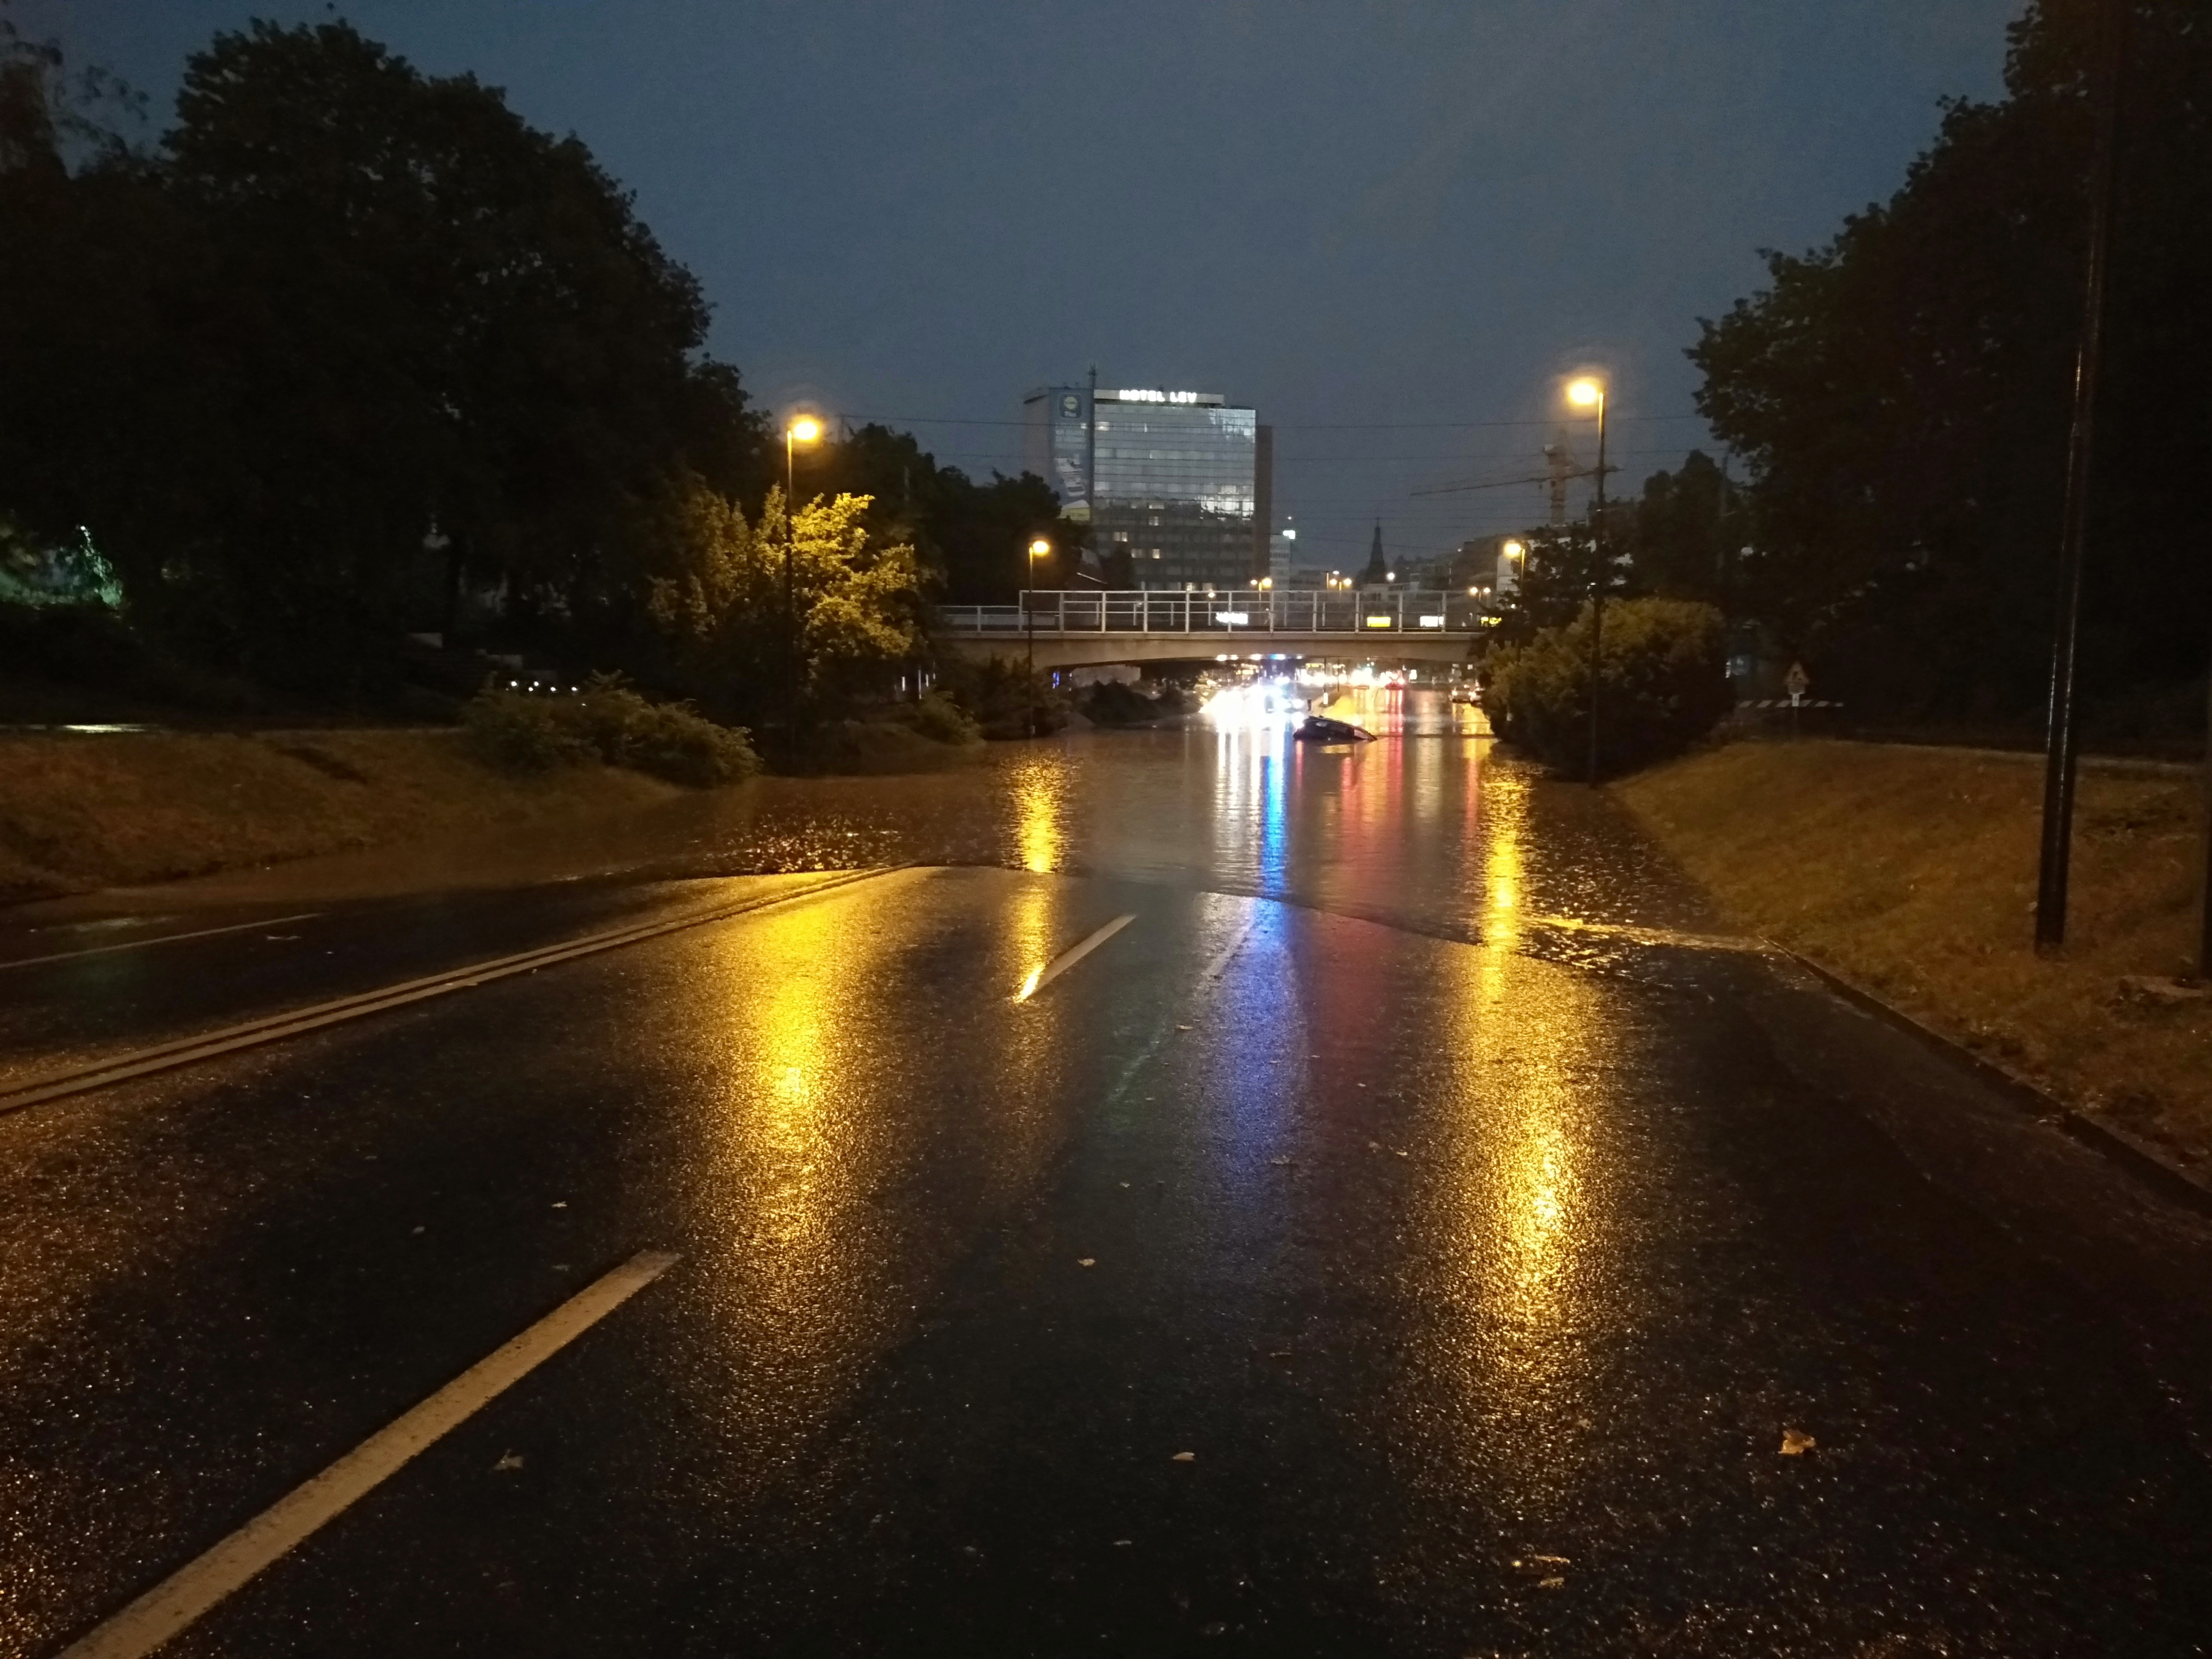
OBVLADOVANJE PADAVINSKIH VODA S PRILAGAJANJEM URBANIH OBMOČIJ NA EKSTREMNE PADAVINE
asist. dr. MATEJ RADINJA
Oddelek za okoljsko gradbeništvo, UL FGG

Slide 2
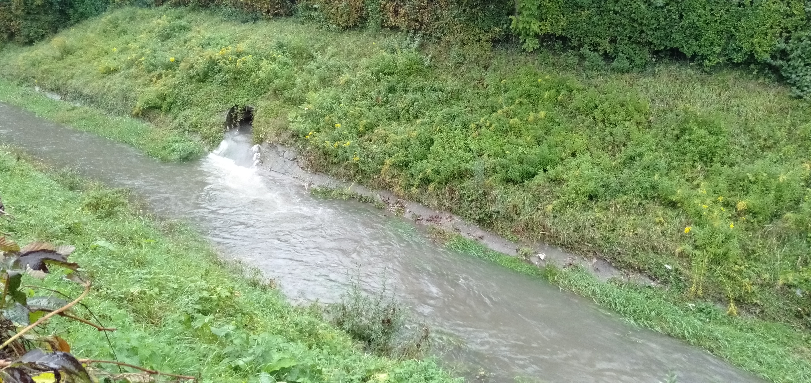
Omejena prevodna sposobnost obstoječih KS.
Urbane poplave.
Razbremenilniki: ekološko tveganje.
Negativna dejavnika: podnebne spremembe, urbanizacija.
Reševanje posledic in ne izvora težave.

Slide 3
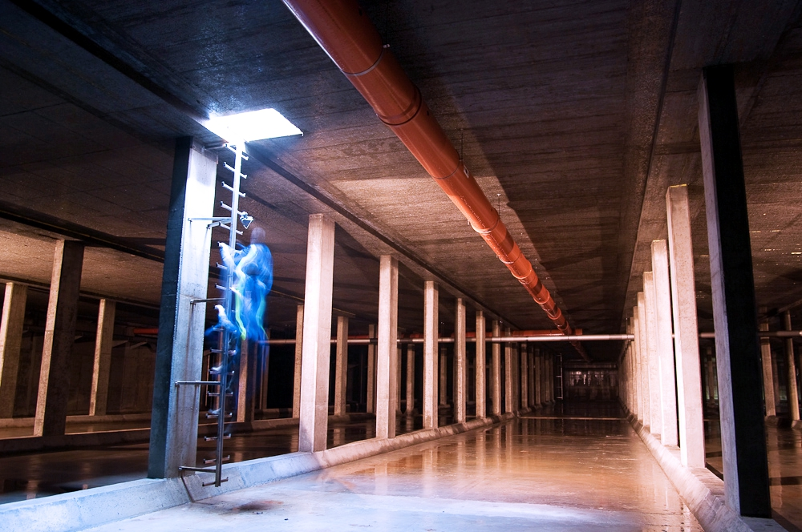
Rešitve?
Centraliziran pristop: siva infrastruktura
Notes:
Centraliziran pristop
Siva infrastruktura.
Zadrževanje padavinskih voda v kanalizacijskem sistemu.
Brez dodatnih koristi.

Slide 4
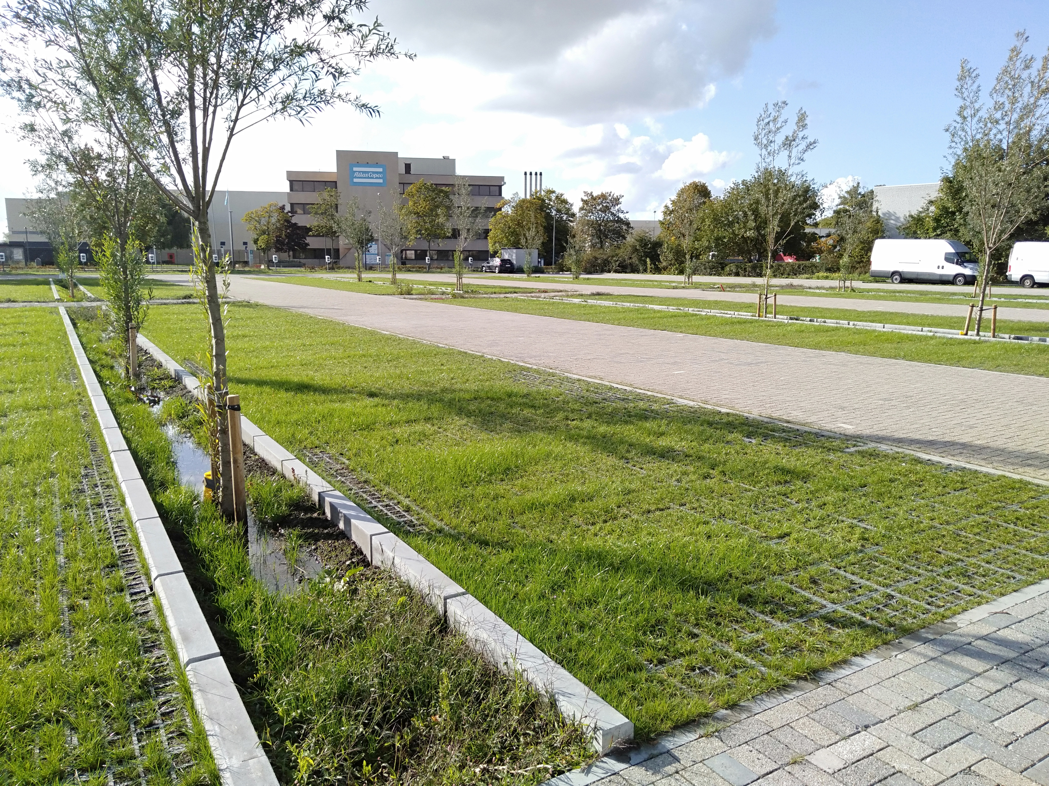
Rešitve?
Decentraliziran pristop: modro-zelena (in siva) infrastruktura
Notes:
Decentraliziran pristop
Modro-zelena (in siva) infrastruktura.
Upočasni in zadrži padavinske vode na mestu nastavka.
Krepi procese značilne za naravni vodni krog.

Slide 5
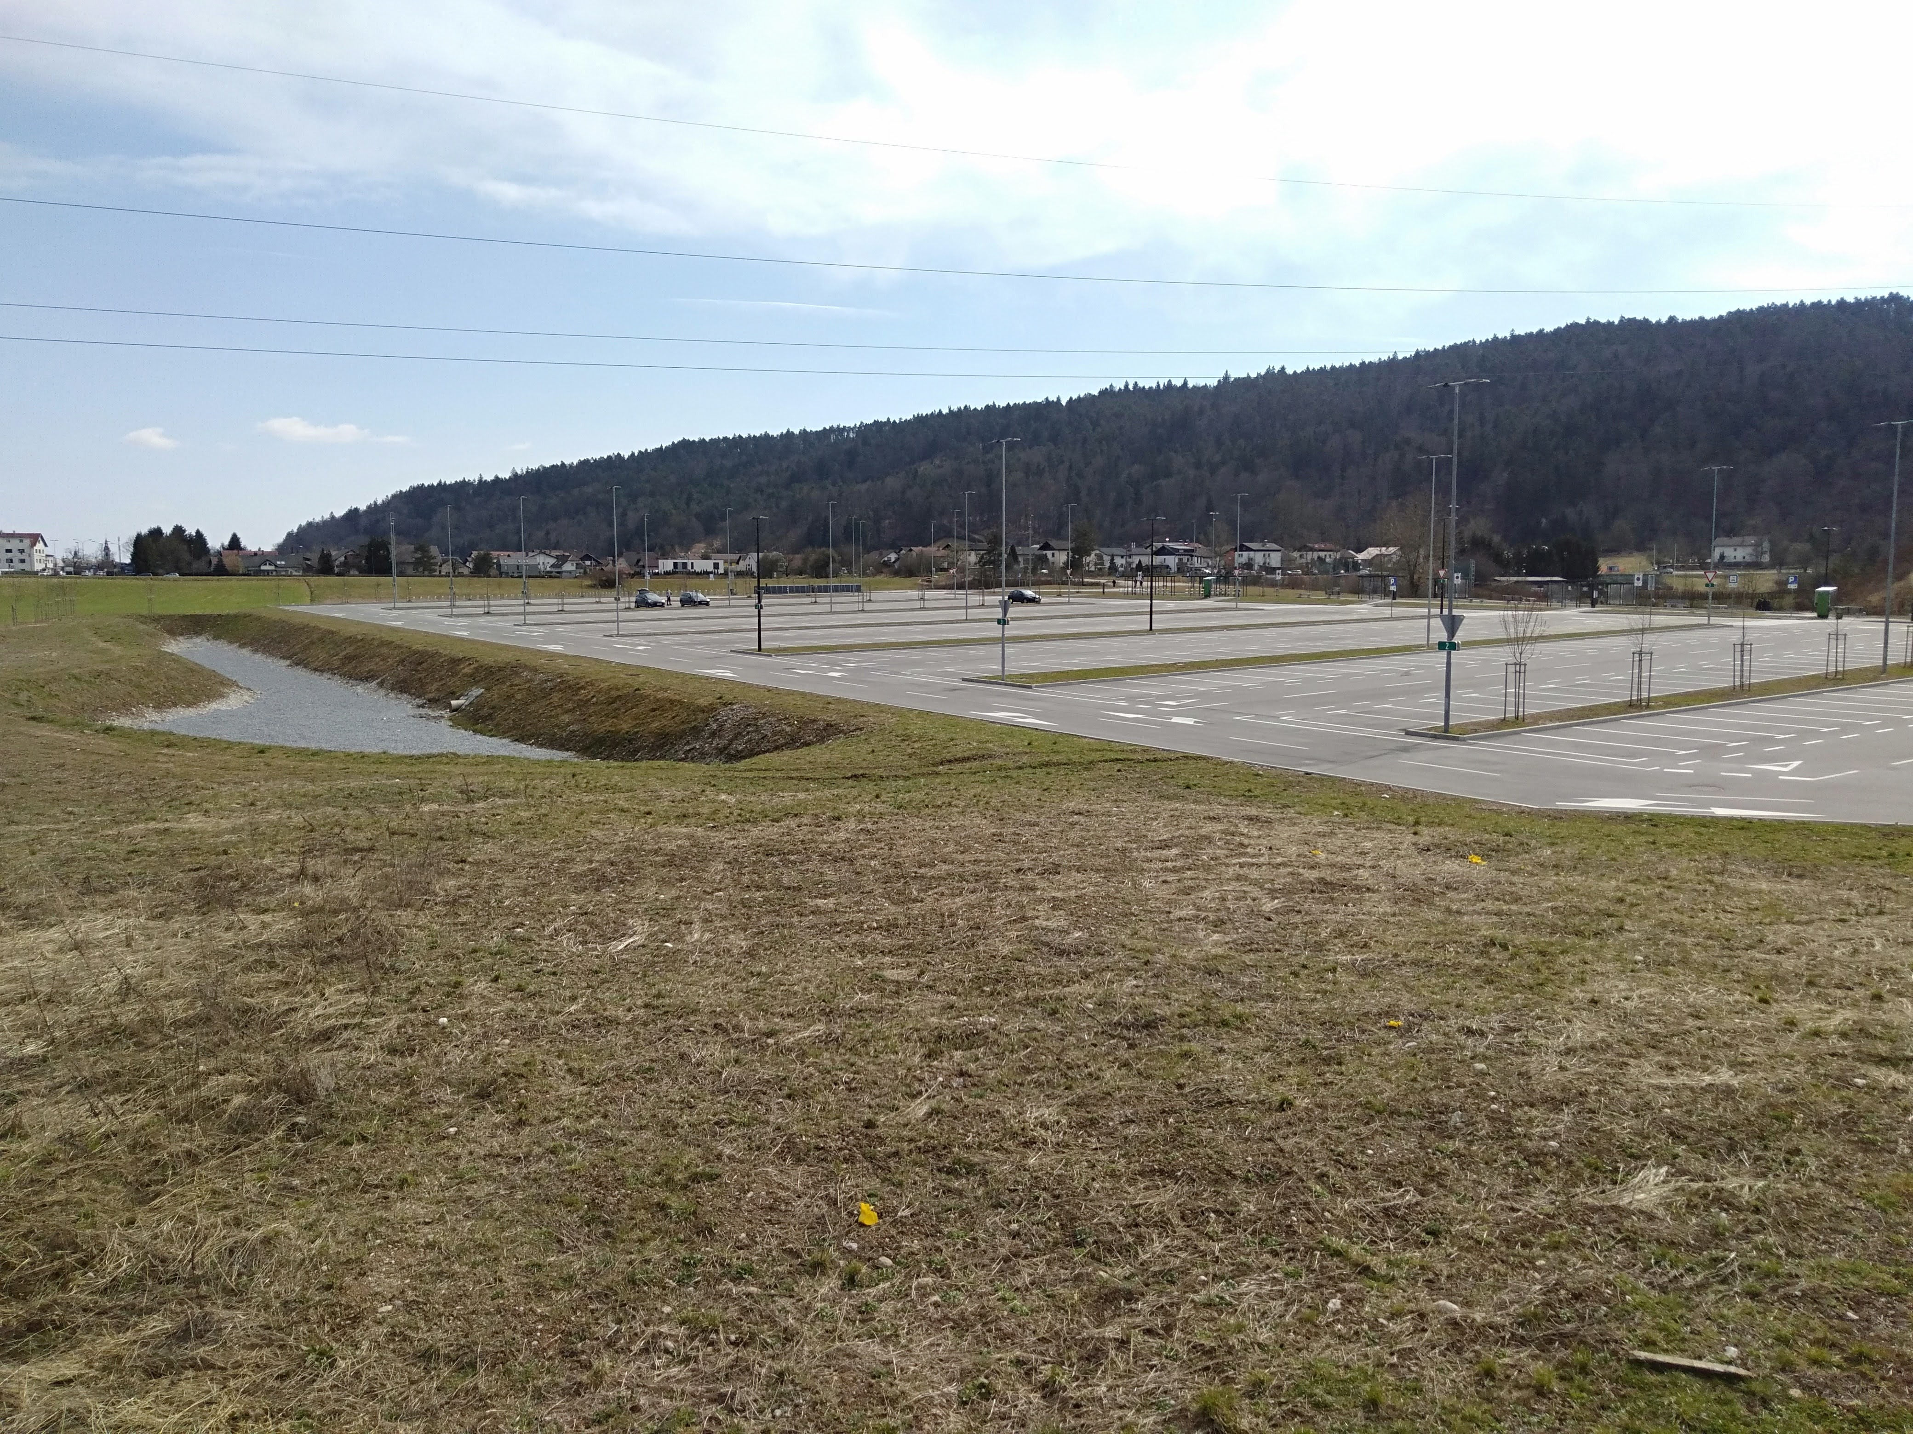
Modro-zelena infrastruktura ≠ zelene površine
MZI dimenzionirana za aktivno privzemanje površinskega odtoka
Ključen sistemski pristop

Slide 6
Kopenhagen: primer sistemskega pristopa

Slide 7
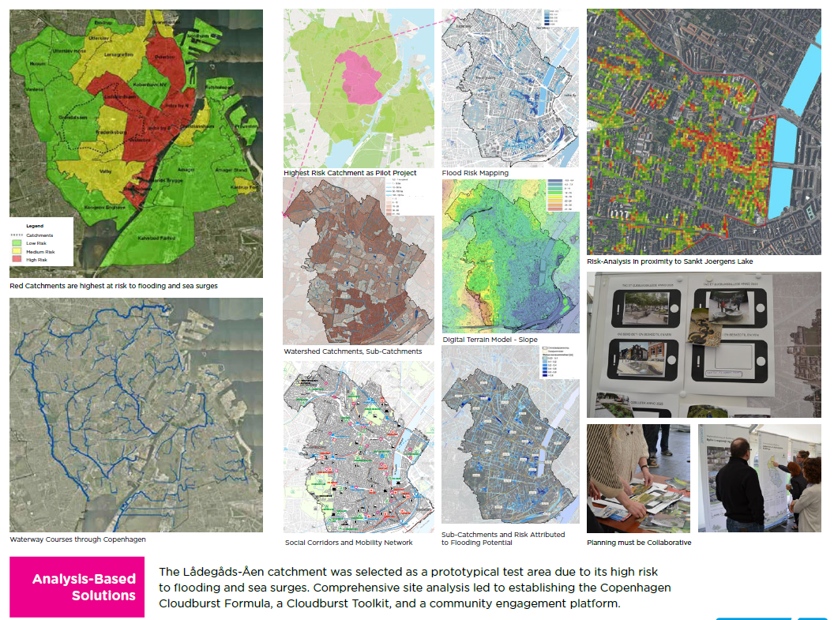
Kopenhagen: strokovne podlage (model urbane odvodnje)

Slide 8
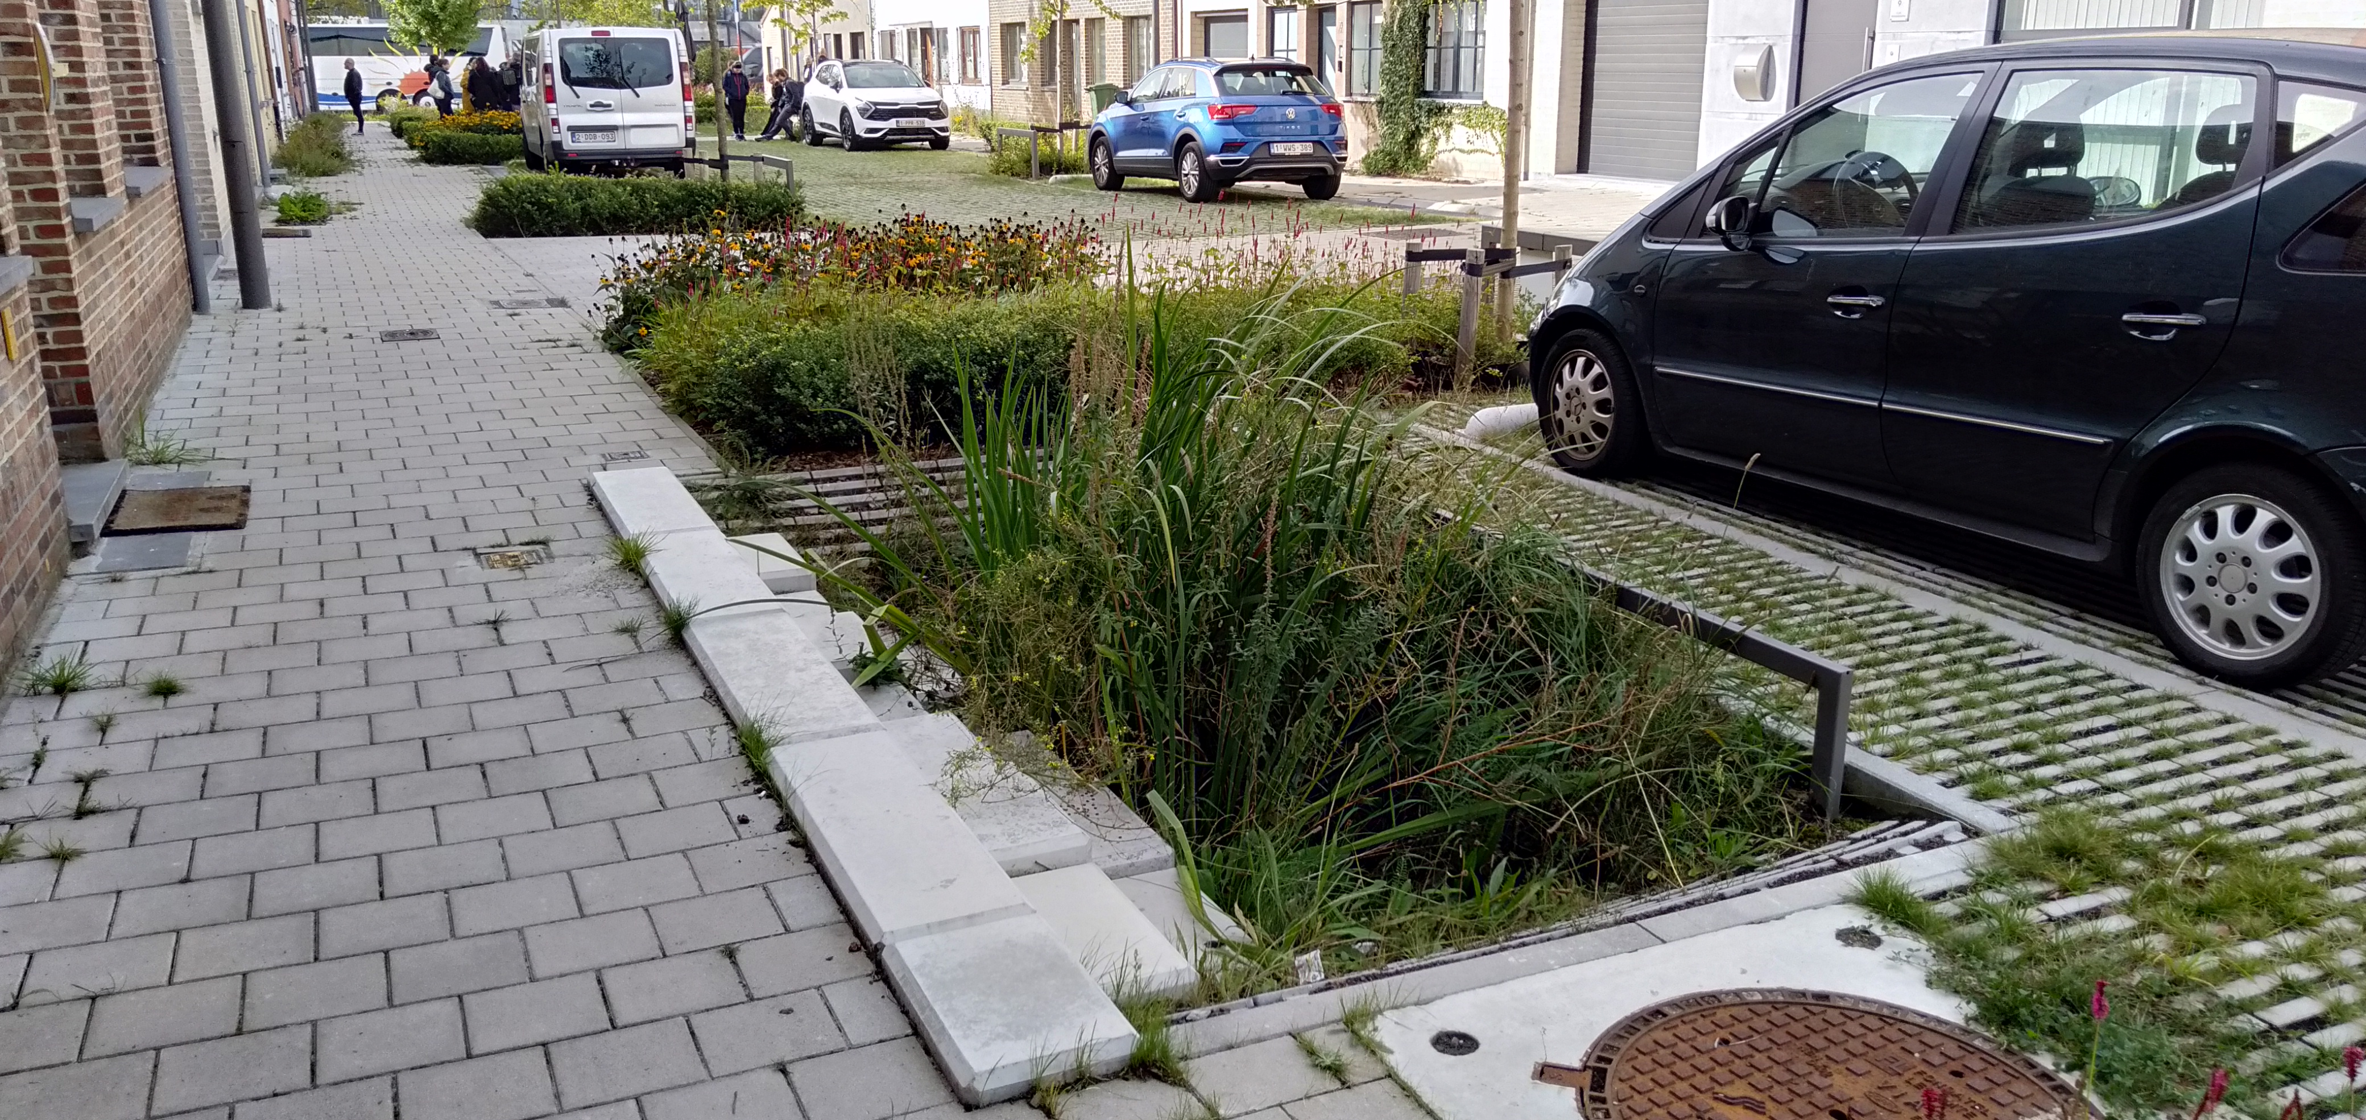
Predpisati študije urbane odvodnje kot obvezno strokovno podlago za izdelavo OPN na območju naselij.
Uporaba modelov za določitev ukrepov (MZI + siva infra.), ki bodo zagotovili maksimalne koristi (večfunkcionalnost).
Notes:
Trajnostna obravnava voda v urbanem prostoru zahteva sistemsko načrtovanje in rešitve (MZI), ki sledijo procesom značilnih za naravni vodni krog → sprememba paradigme.
Ključno je poznavanje trenutnega stanja (meritve) in pravilna ocena pričakovanih spremenjenih razmer (PS) - modeliranje.
Izbor rešitve je pogojen z značilnostmi lokacije (poplave, UHI, zemljina, …) ter temelji na procesu vrednotenja prednosti in slabosti.
Interdisciplinarnost: sicer urbani prostor ne bo večfunkcionalen.
Predpisati HH študije urbane odvodnje za različne scenarije podnebnih sprememb kot obvezno strokovno podlago za izdelavo OPN na območju naselij.
Uporaba modelov za določitev ukrepov (MZI + siva infra.), ki bodo zagotovili maksimalne koristi (večfunkcionalnost).

